Slide 2
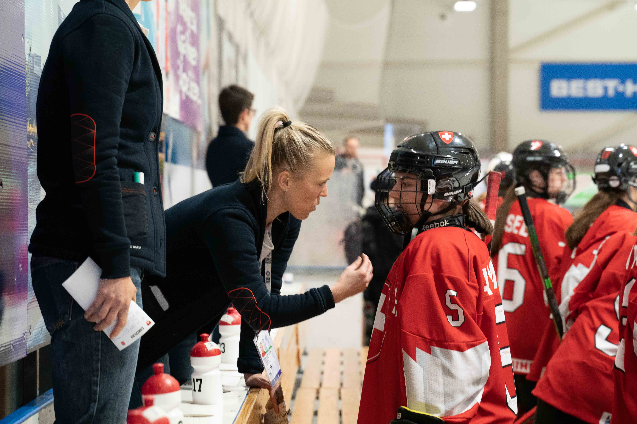

Slide 3
Webinaire pour femmes
Table des matières
L'équipe
Tâches des entraîneurs
Exigences
Points forts
Perspectives
Notre offre
Questions ?
Notes:
Das Team
Aufgaben der Trainerinnen
Anforderungen
Die Stärken
Perspektiven
Unser Angebot
Fragen?

Slide 4
Notre équipe

Slide 5
Webinaire pour femmes
Notre équipe
Thomas Zamboni
Director Education
Depuis juin 2024

Slide 6
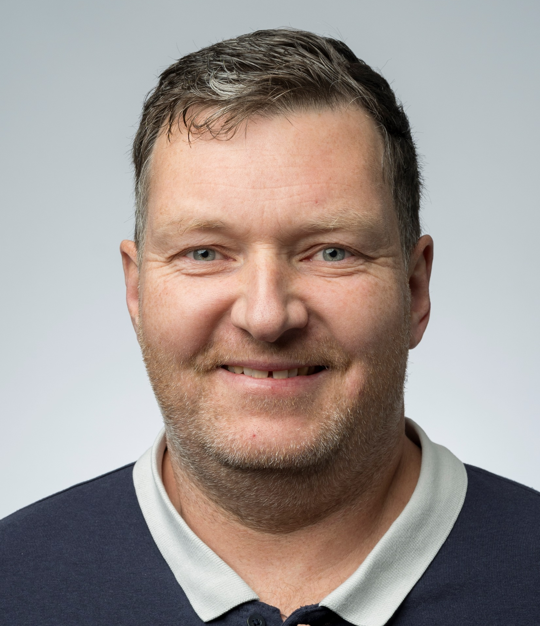
Webinaire pour femmes
Notre équipe
Ivan Brägger
Responsable de la formation J+S
Depuis 2017

Slide 7
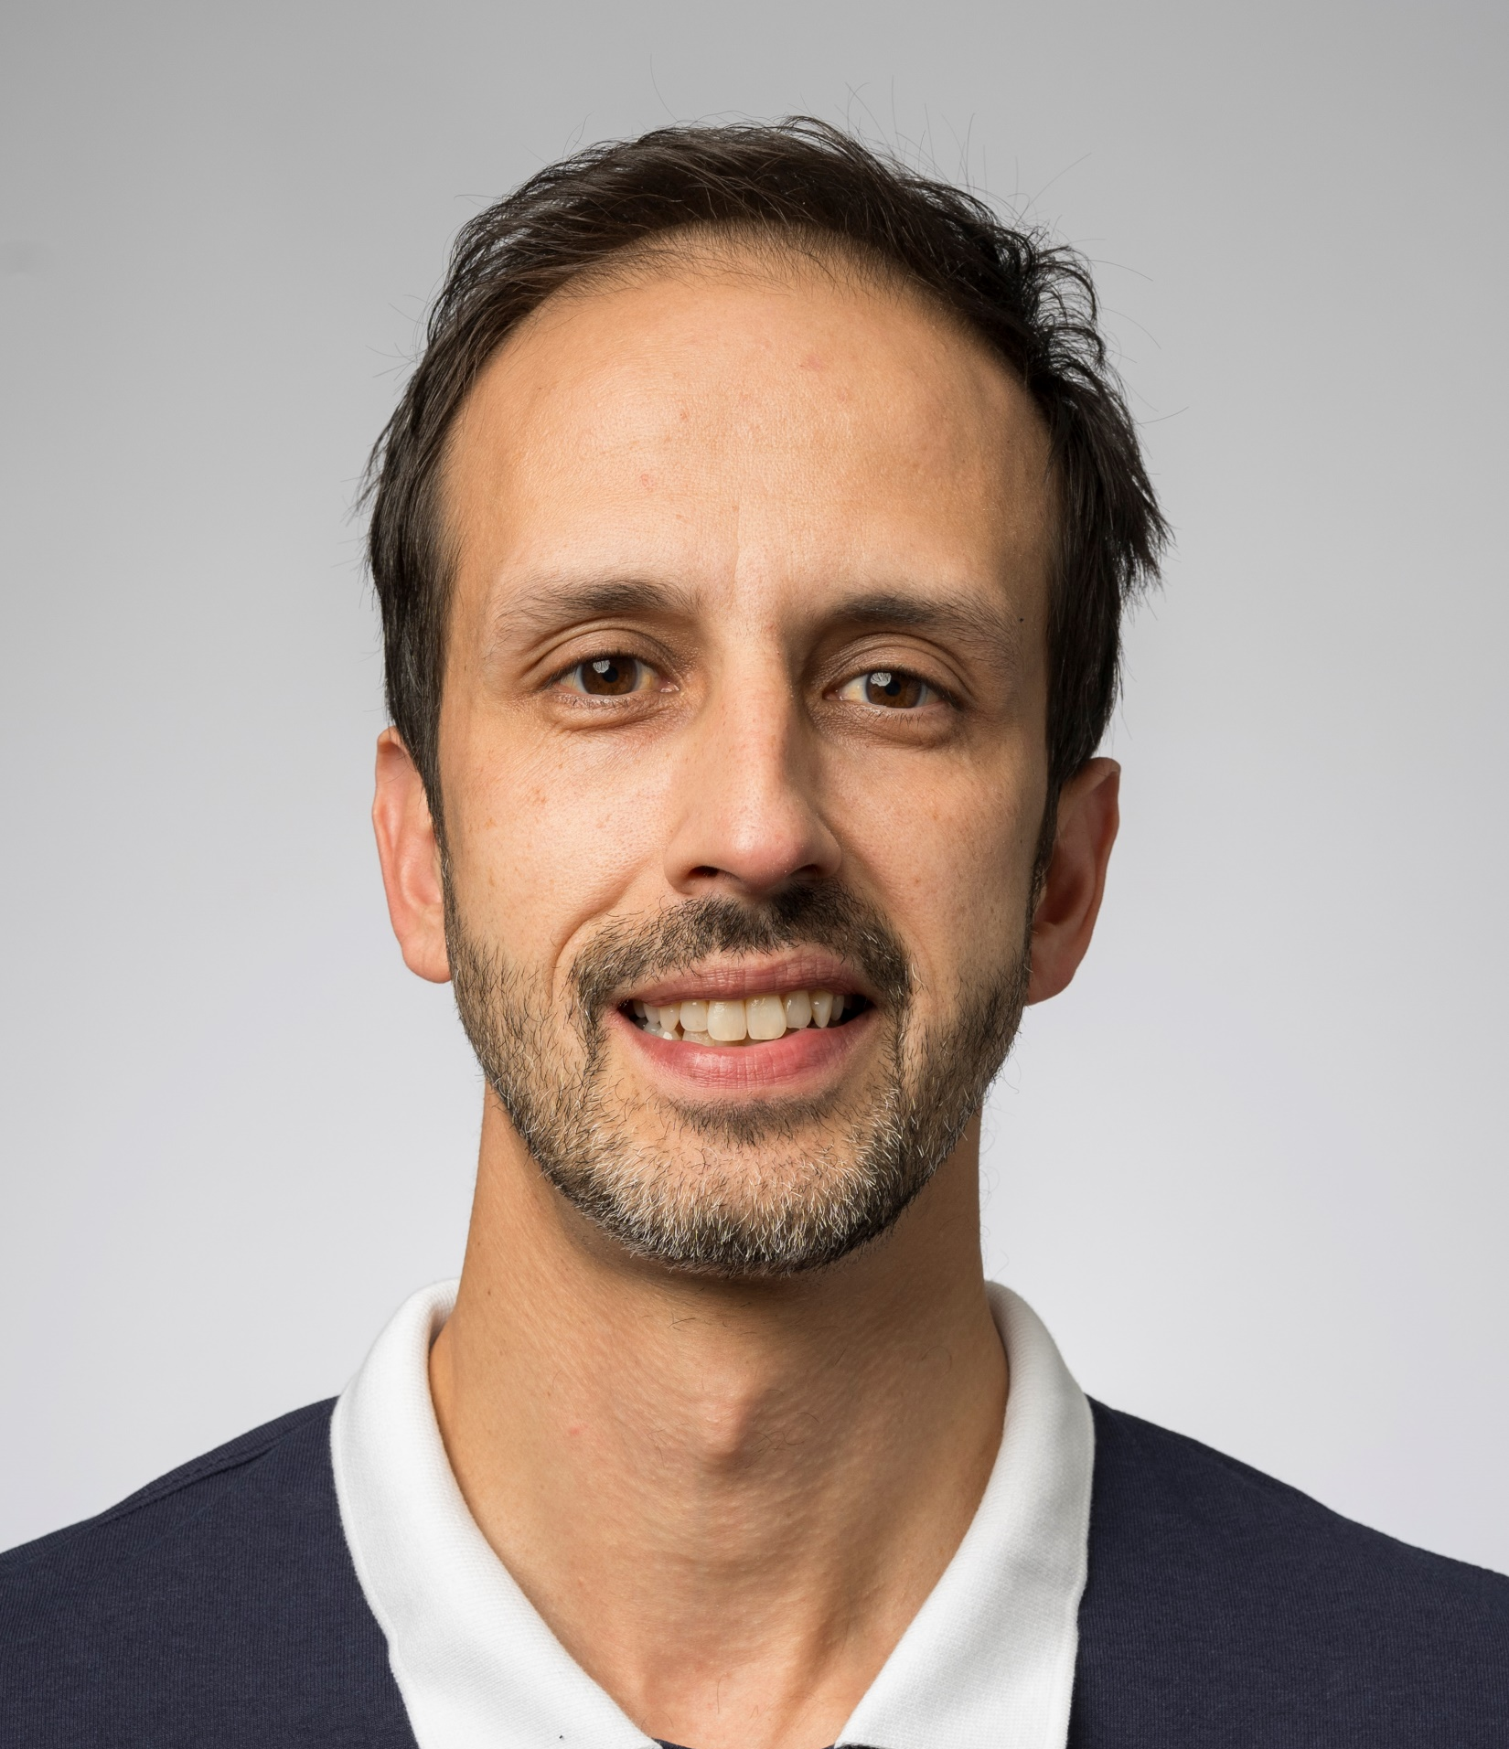
Webinaire pour femmes
Notre équipe
Thomas Bäumle
Responsable des gardiens de but
Depuis juin 2024 - a déjà travaillé quelques années pour la SIHF

Slide 8
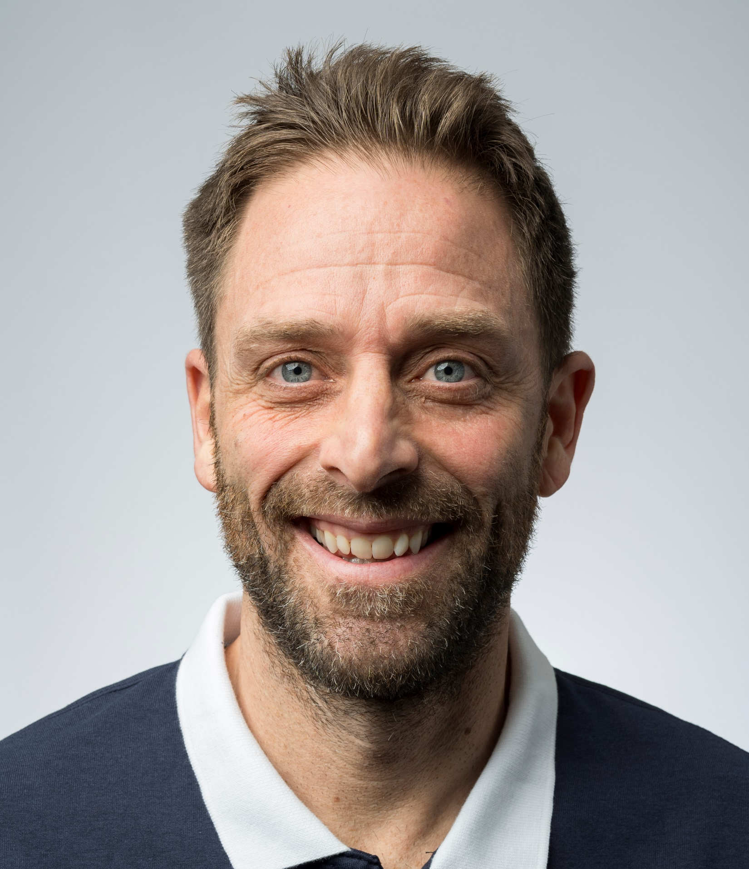
Webinaire pour femmes
Notre équipe
Simon Holdener
Responsable de l'athlétisme
Depuis novembre 2024

Slide 9
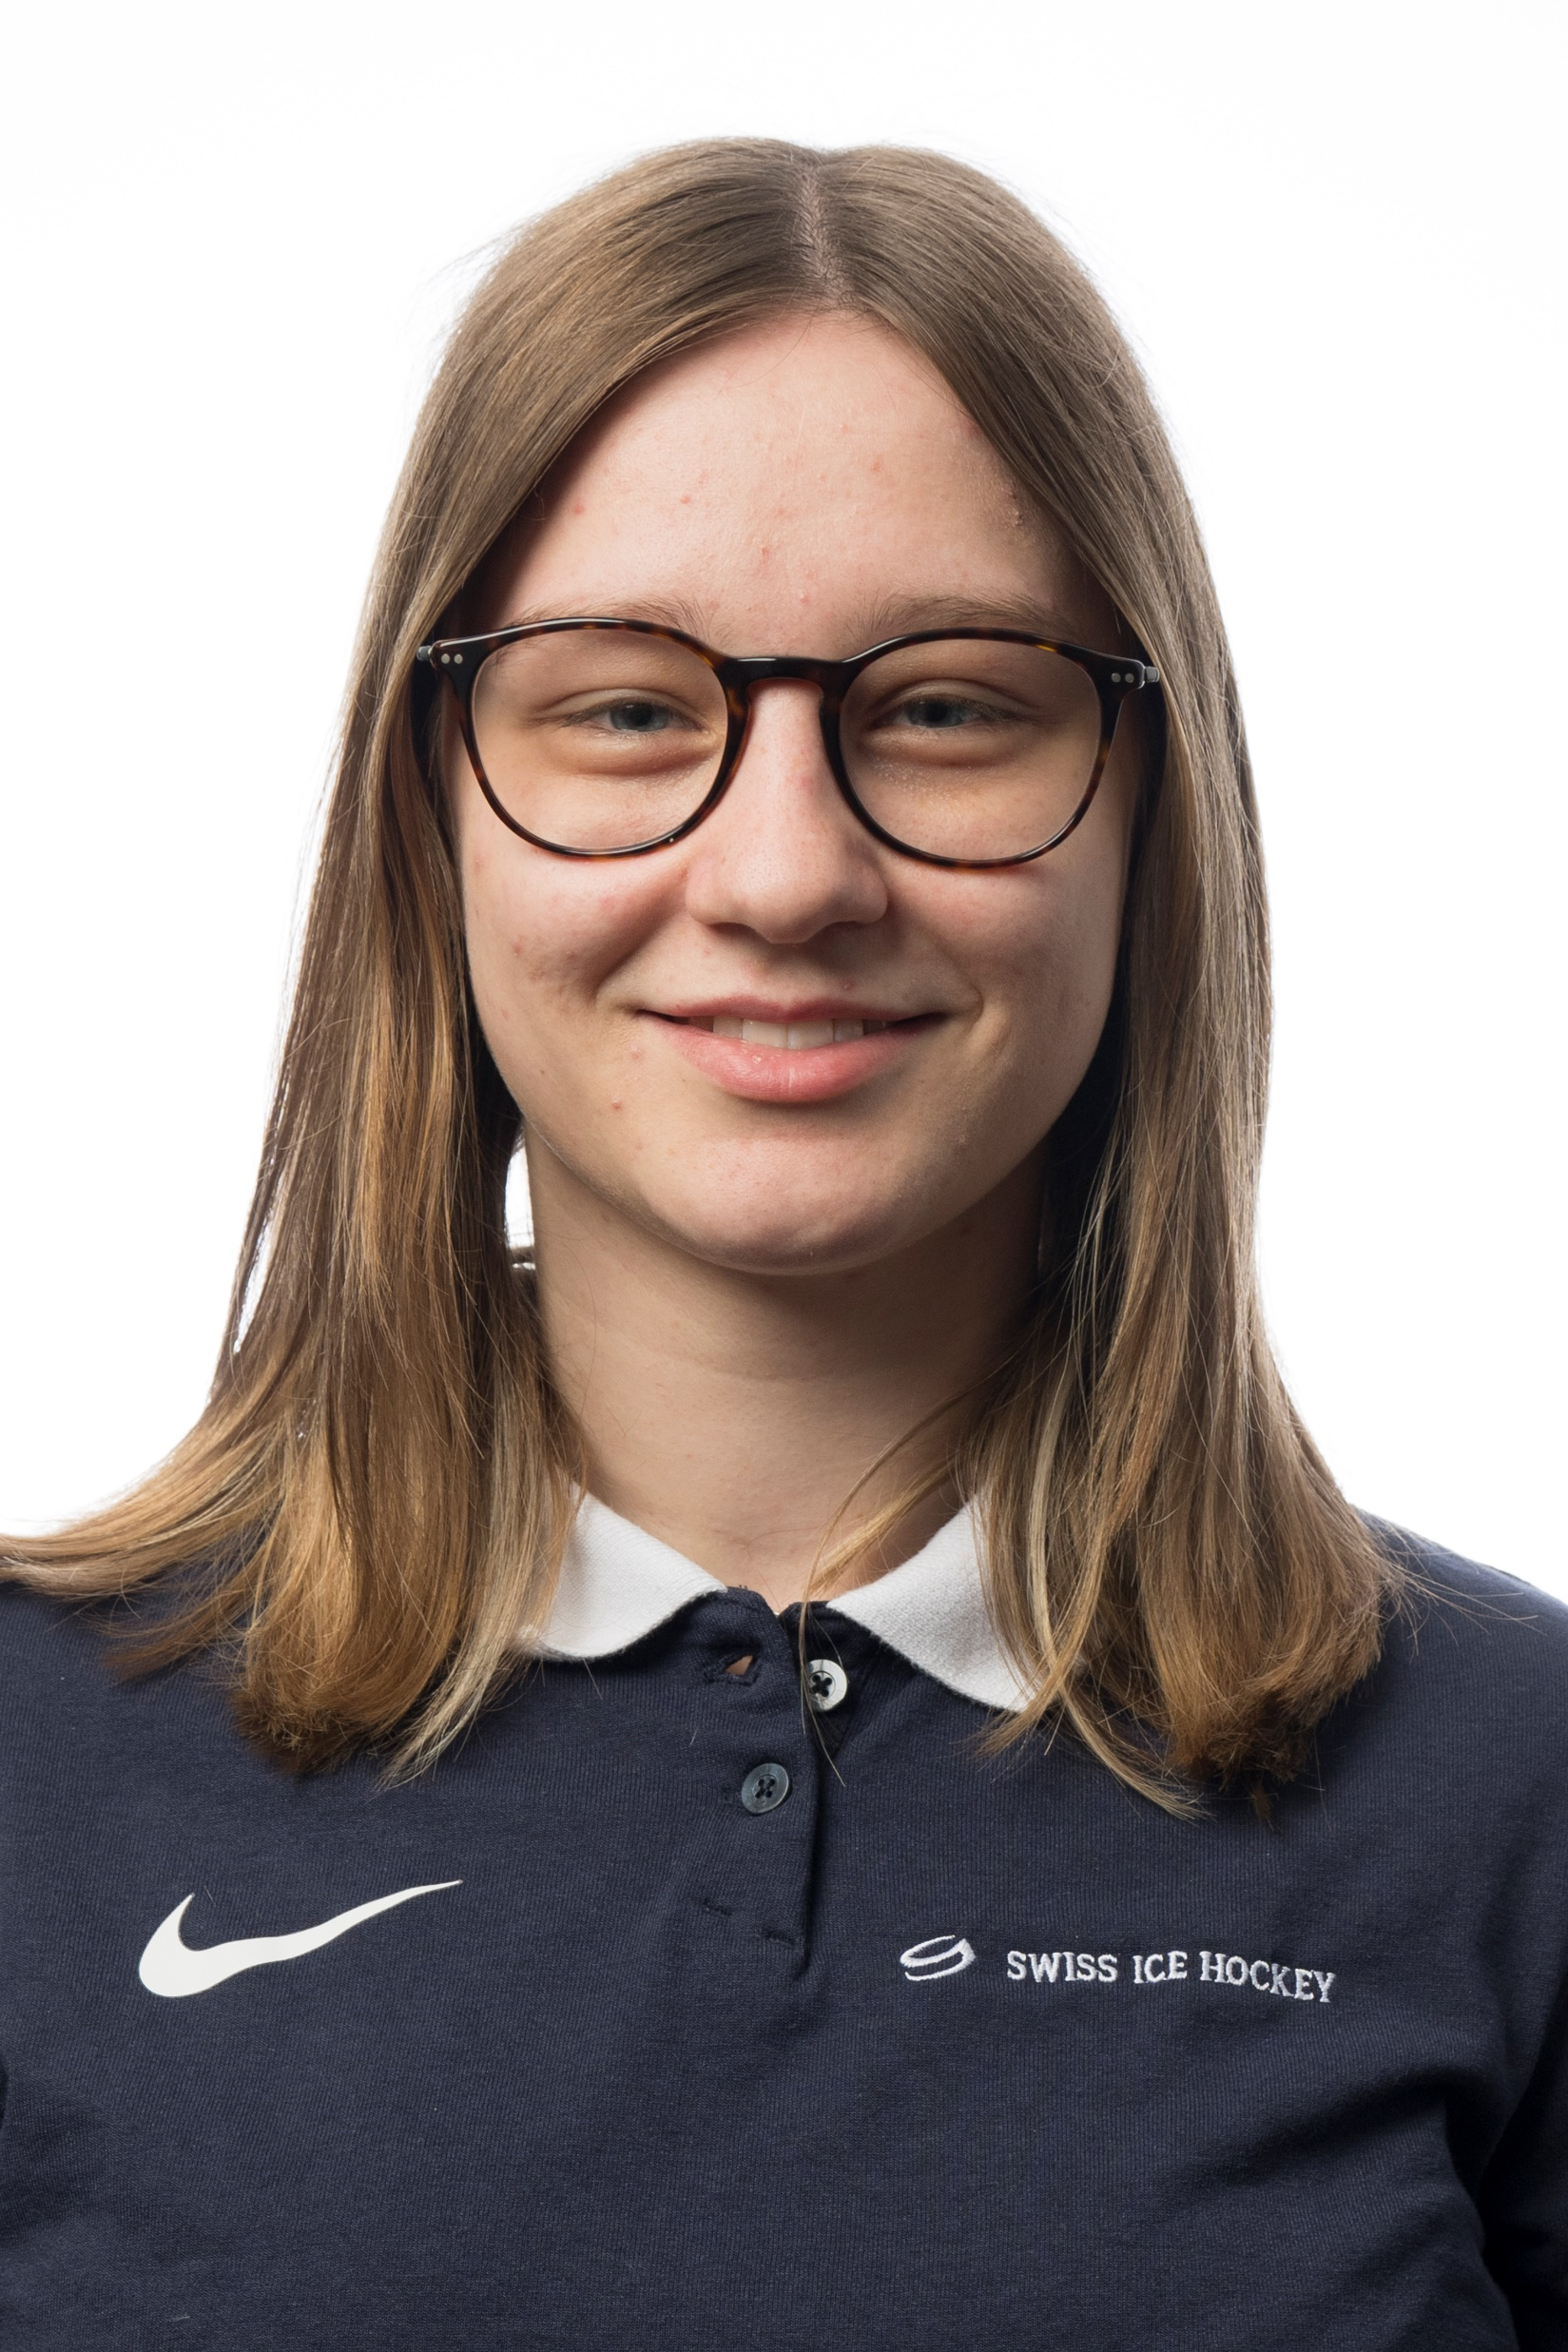
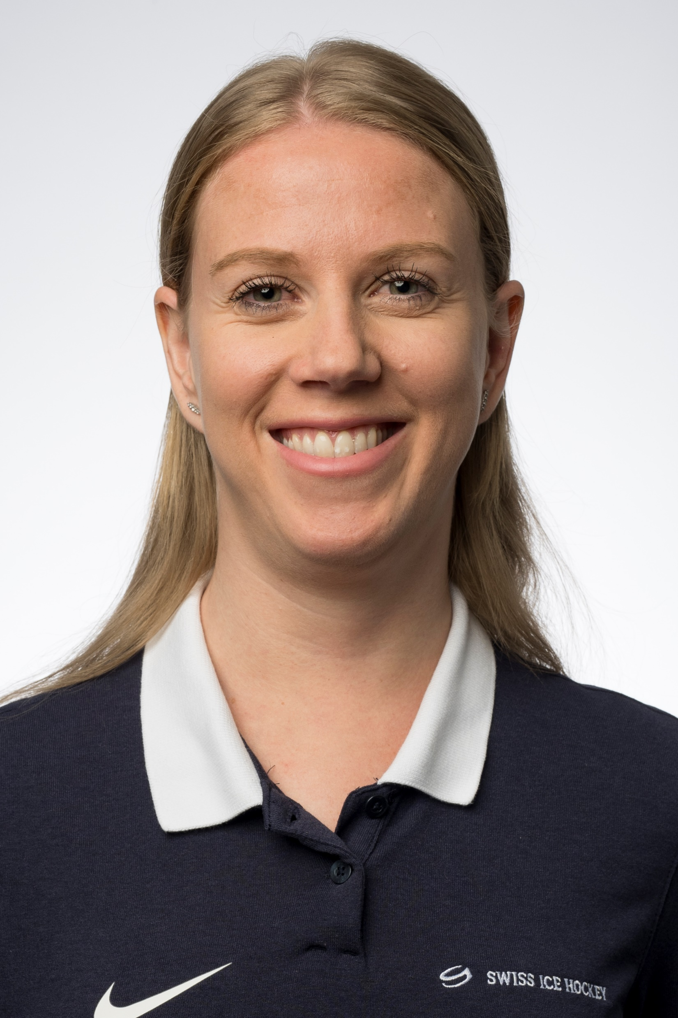
Webinaire pour femmes
Notre équipe
Nadine Peduzzi & Jana Peter
Administration
Nadine : depuis juin 2024
Jana : Depuis août 2022

Slide 10
Tâches des entraîneurs

Slide 11
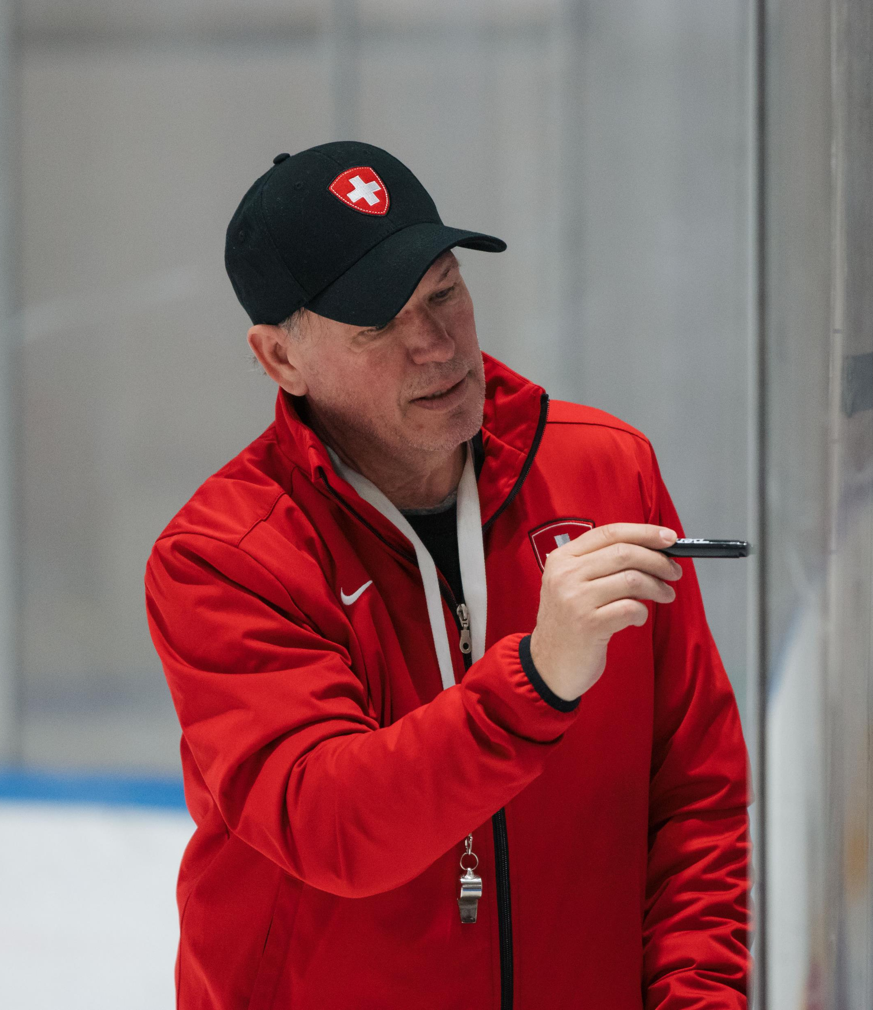
Webinaire pour femmes
Tâches des entraîneurs
Soutient, motive et dirige les équipes pour améliorer les compétences.
Ils permettent aux joueurs d'atteindre leurs objectifs et de fournir des performances optimales
Un feedback pour un bon développement
Se forme en permanence
Fonction de modèle et transmission de valeurs
Planification et organisation de l'entraînement
Coaching pendant le jeu
Encouragement et développement de la personnalité des joueurs/joueuses
Organisation et administration

Slide 12
exigences

Slide 13
Webinaire pour femmes
exigences
Moins de 18 ans :
14/18 Coach
Intérêt pour le niveau de saisie
Avoir au moins 14 ans
Plus de 18 ans :
Cours de moniteur hockey sur glace enfants / adolescents
Avoir au moins 18 ans
Entraîneuse de promotion:
Au moins 80 matches en équipe nationale A
Avoir au moins 18 ans
Motivé à travailler avec des personnes
Empathie
Connaissances de base du hockey sur glace
Fiabilité

Slide 14
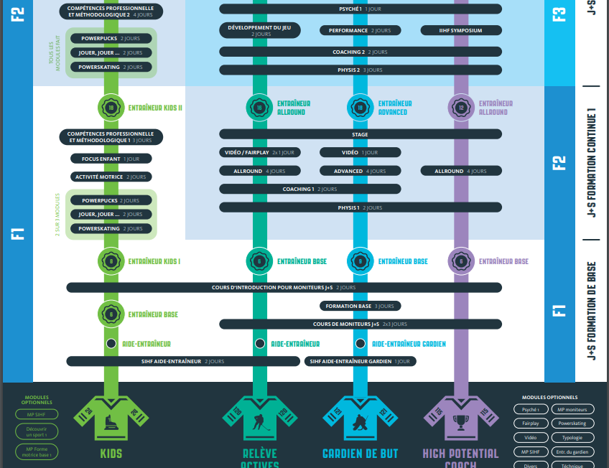
Webinaire pour femmes
exigences

Slide 15
points forts

Slide 16
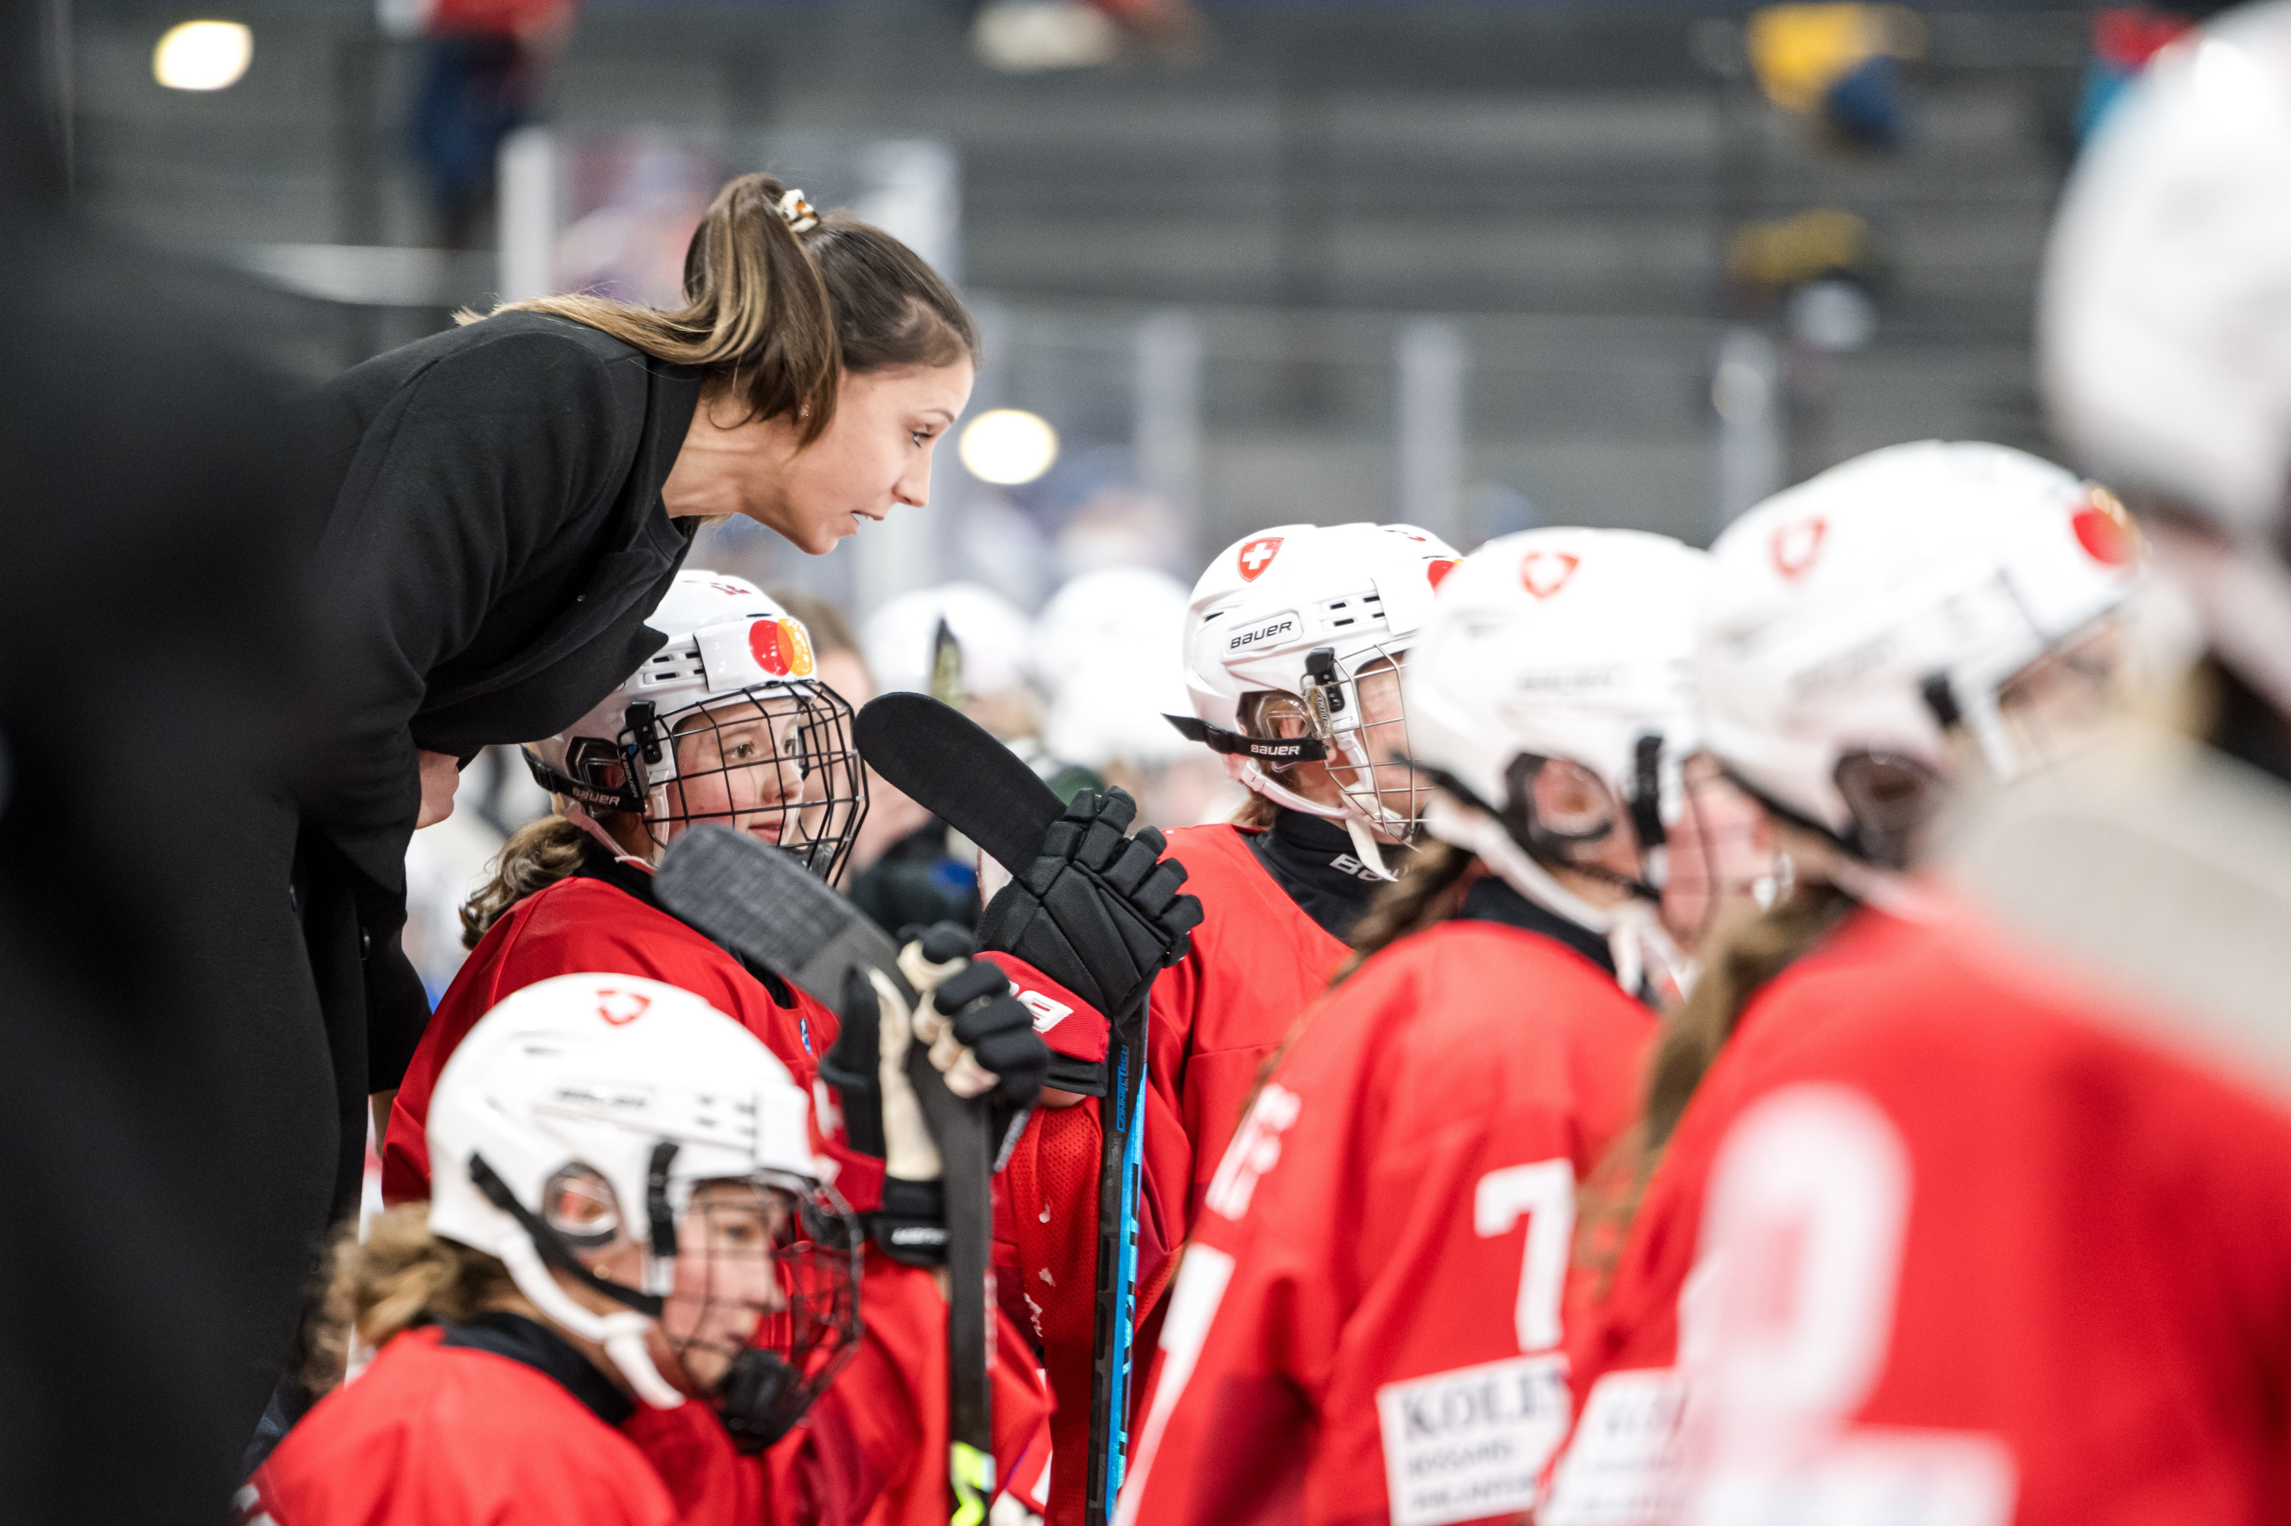
Webinaire pour femmes
points forts des femmes
Communication: écouter & transmettre avec empathie
Organisation: multitâche & prioriser
Travail d'équipe: agir et soutenir de manière coopérative
Résilience: surmonter les défis
Proximité: dégagent une certaine ouverture d'esprit qui invite à entrer en contact avec elles.

Slide 17
perspectives

Slide 18
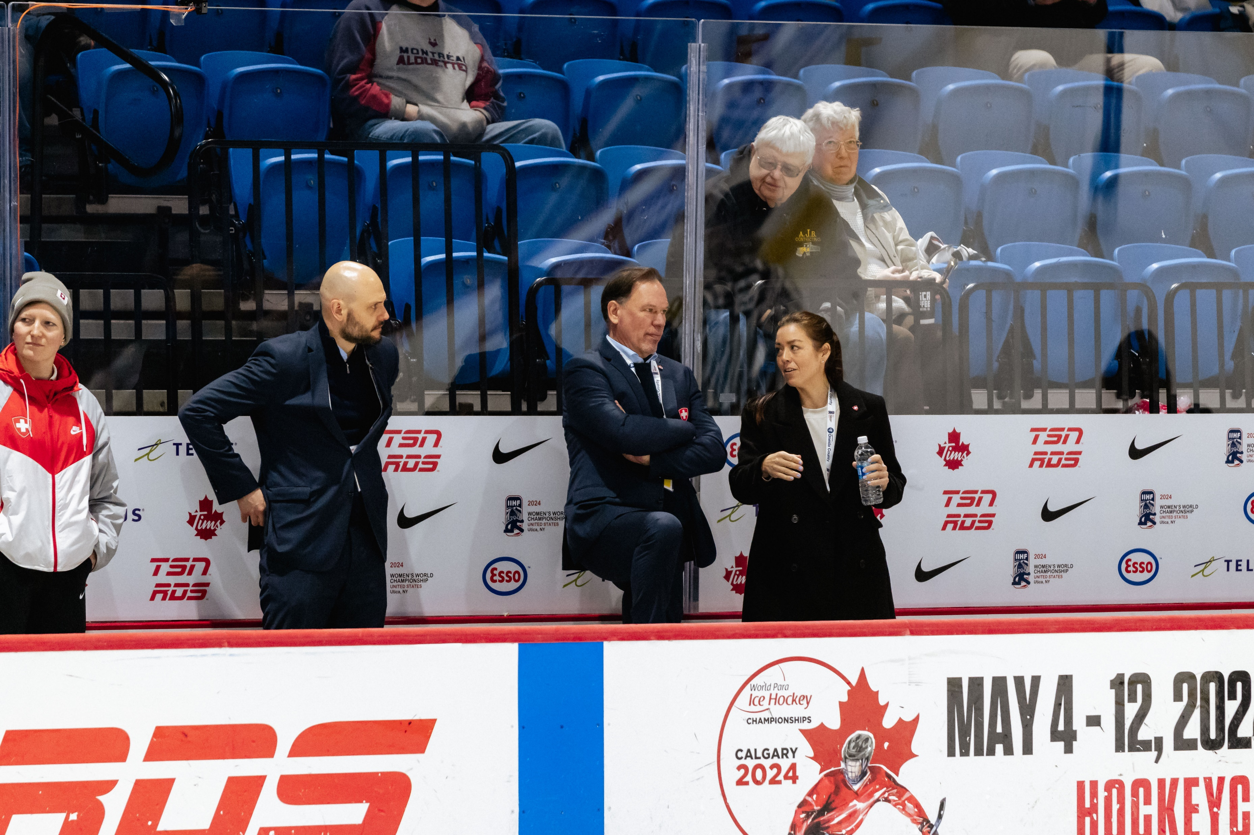
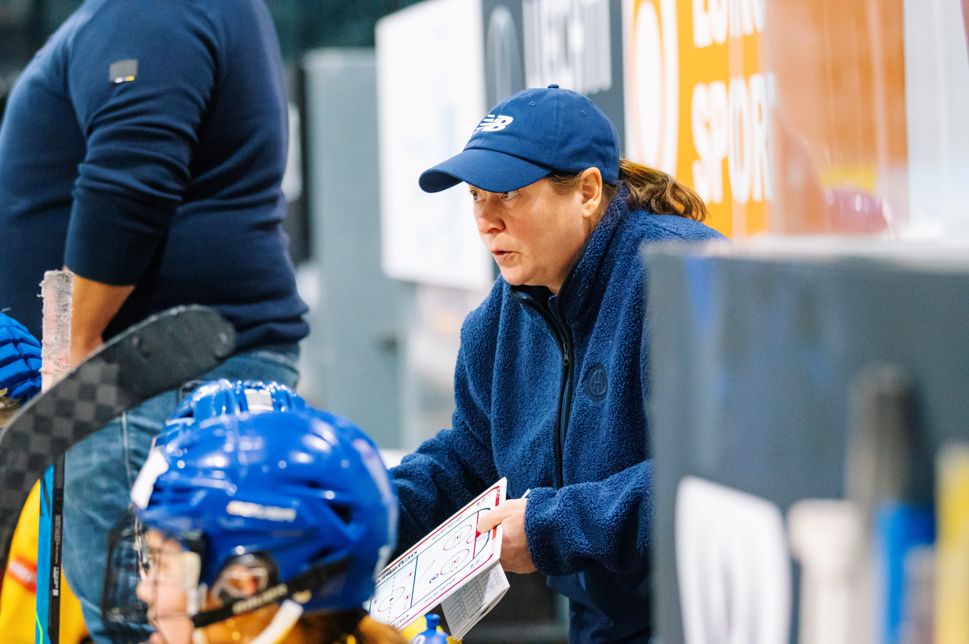
Webinaire pour femmes
perspectives
Entraîneuse de milice dans le hockey sur glace de la relève
Entraîneuse à temps partiel ou professionnelle dans le hockey sur glace
Entraîneuse d'équipes nationales
Entraîneuse Women's League

Slide 19
Notre offre

Slide 20
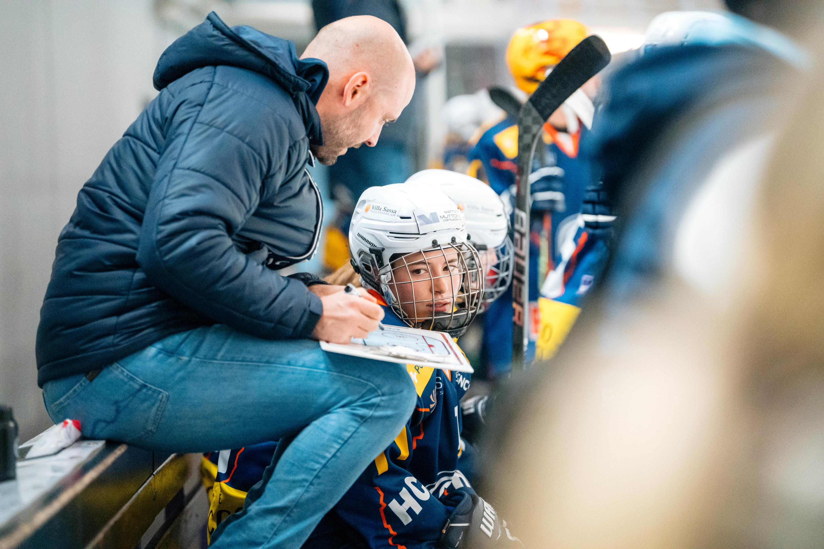
Webinaire pour femmes
Notre offre
Cours de moniteurs de hockey sur glace pour femmes uniquement

Slide 21
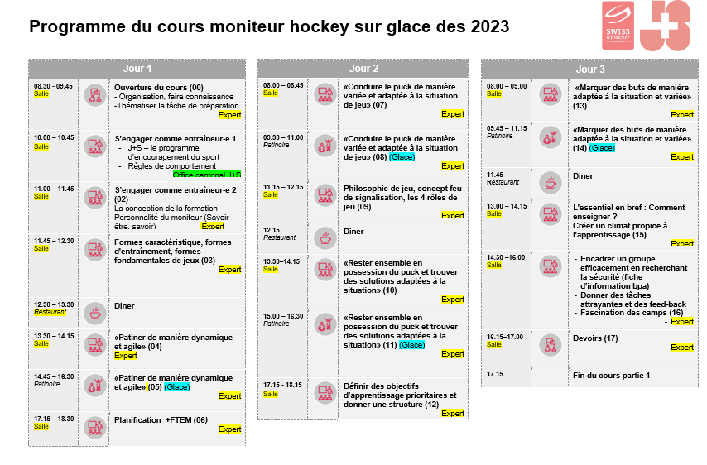
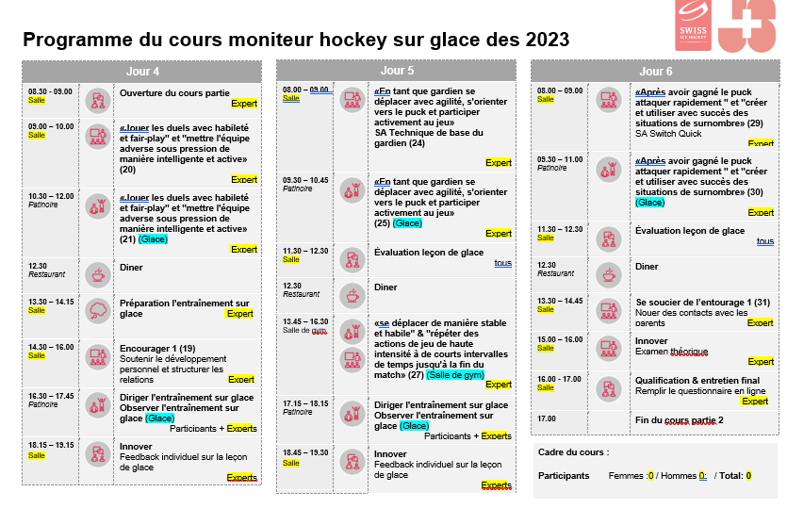
Webinaire pour femmes
Notre offre

Slide 22
questions ?

Slide 23
Webinaire pour femmes
questions ?
Coach@sihf.ch / 044 306 50 27/44
Site web Education

